Slide 1
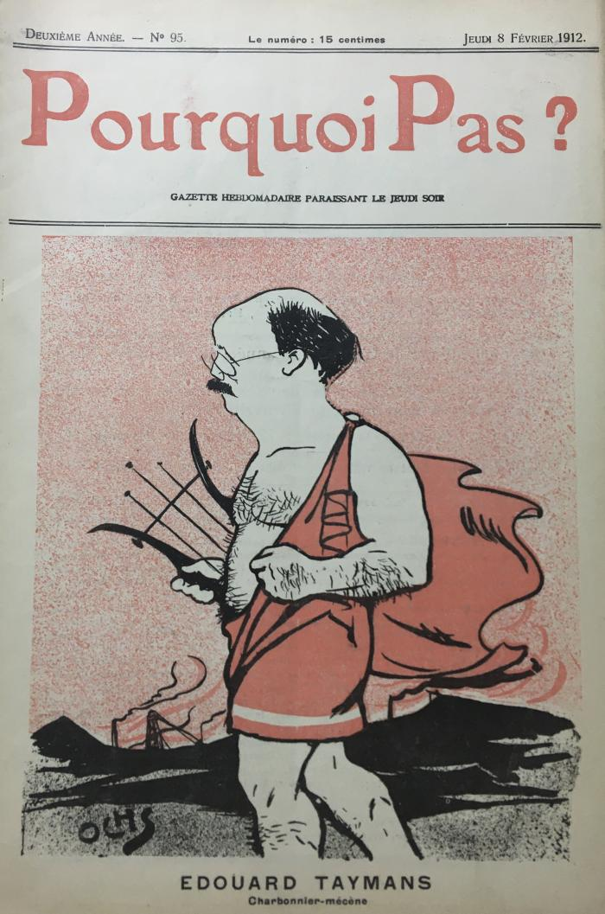
Pourquoi pas?. Taymans, Edouard (17806)

